Slide 1
МБОУ «Каменногорский ЦО»
Их именами названы…
Работу выполнил: ученик 10 «а»класса
Демин Даниил
Руководитель работы:
учитель географии
Леонтьева Валентина Петровна

Slide 2
Более ста населенных пунктов Карельского перешейка названы именами героев Великой Отечественной войны. Многие из них пали в бою с фашизмом, отдав жизнь за наше счастье. Но слава и память о них вечны.
Цель работы: собрать информацию о героях Великой Отечественной и советско- финской войн, имена которых увековечены в названиях населенных пунктов Выборгского района.
Задачи:
Изучить места героического прошлого нашего края.
Исследовать исторические и культурные источники, связанные с советско-финской и Великой Отечественной войной, найти информацию о топонимике населённых пунктов Выборгского района, связанных с этим историческим периодом, активно участвовать в сохранении исторической памяти, распространять информацию о воинах-героях.
Актуальность: необходимость сохранения историко-культурного и природного наследия родного края.

Slide 3
Сайрала
Бородинское
Notes:
Сельсовет и поселок, Железнодорожная станция и озеро именуются Бородинским в память о герое Великой Отечественной войны майоре И. И. Бородине.

Slide 4
Хейнъйоки
Вещево
Notes:
Бывшее финское село до 1939 года, в 1948 году переименовано в честь П. Е. Вещева, командира 24-й Самаро-Ульяновской дивизии, также была переименована и железнодорожная станция.

Slide 5
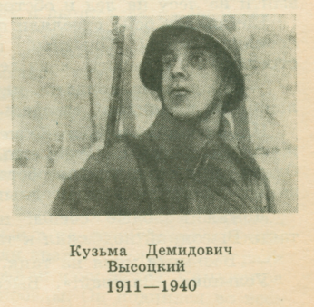
Тронгзунд
Высоцк
Notes:
В 1948 году город Тронгзунд был переименован в Высоцк, в честь Героя Советского Союза лейтенанта К. Д. Высоцкого, погибшего в 1940 году.

Slide 6
Кямяря
Гаврилово
Notes:
В 1948 году Поселок был переименован в Гаврилово, «в память техника-лейтенанта Ф. П. Гаврилова».

Slide 7
Кяхяри
Гончарово
Notes:
1 октября 1948 года селение Кяхяри Выборгского района по просьбе жителей было переименовано в Гончарово – в память о мужественном воине гвардии старшем сержанте Н. И. Гончарове

Slide 8
Нотко
Дымово
Notes:
Указом Президиума Верховного Совета РСФСР от 1 октября 1948 года поселок Нотко на Карельском перешейке был переименован в Дымово, в честь младшего сержанте А. К. Дымова.

Slide 9
Харью
Егорово
Notes:
На территории Победовского сельсовета Выборгского района есть небольшое село Егорово (бывшее Харью). Оно названо в честь старшего лейтенанта В. Д. Егорова, погибшего в бою в начале 1940 года.

Slide 10
Инкиля
Зайцево
Notes:
На Карельском перешейке в нескольких километрах северо-восточнее Каменногорска находится поселок Зайцево, названный в честь П. А. Зайцева, командира 122-го стрелкового корпуса.

Slide 11
Лоунатийоки
Заходское
Notes:
Имя А. И. Заходского присвоено совхозному селению, находящемуся на территории Выборгского района.
Лоунатйоки

Slide 12
Сиккиярви
Кондратьево
Notes:
Указом Президиума Верховного Совета РСФСР от 1 октября 1948 года крупный населенный пункт на Карельском перешейке Сиккиярви переименован в поселок Кондратьево.

Slide 13
Хепонотко
Толоконниково
Notes:
Селение Толоконниково входит в Черкасовский сельсовет Выборгского района. В названии этого села живет память о герое Великой Отечественной войны младшем сержанте П. И. Толоконникове.

Slide 14
Кауколемпила
Цвелодубово
Notes:
В 1949 году поселок Кауколемпила переименован в Цвелодубово, в память об отважном воине Я. А. Цвелодубе.

Slide 15
п. Кравцово
Выборг
п. Лазаревка
п. Советский
п. Поповка
п. Черкасово

Slide 16
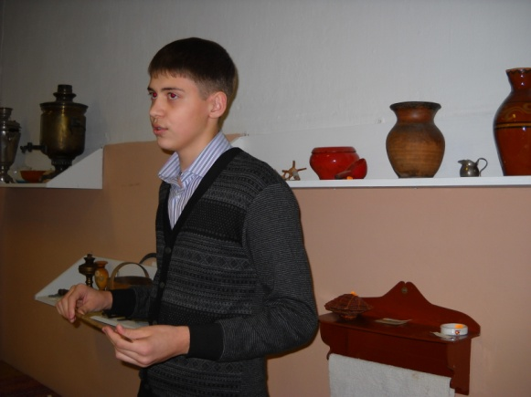
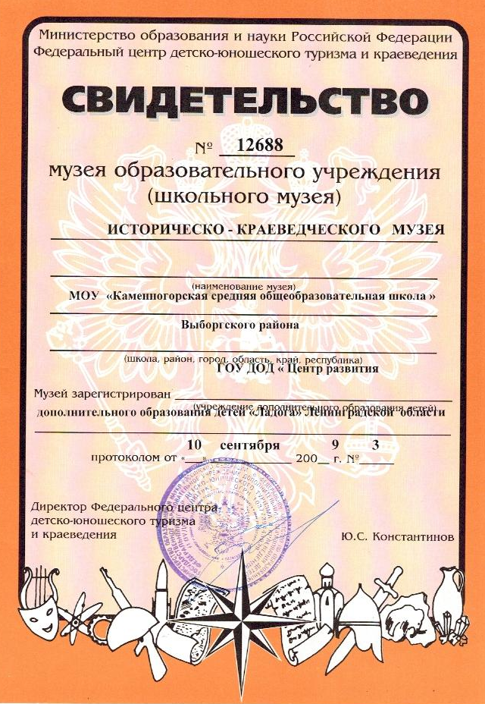
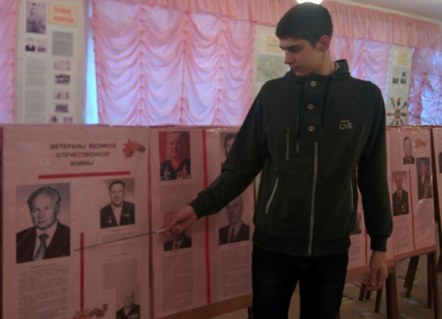
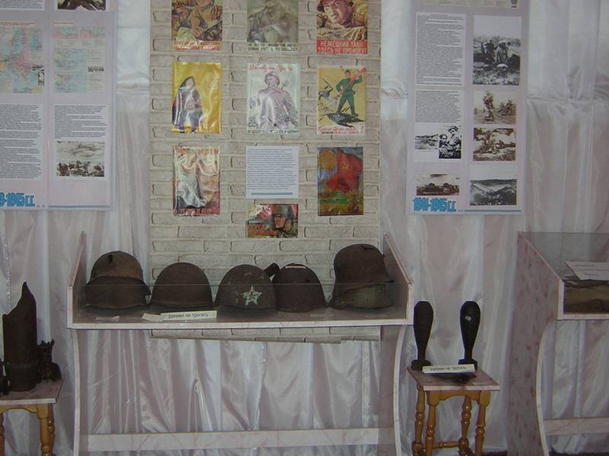
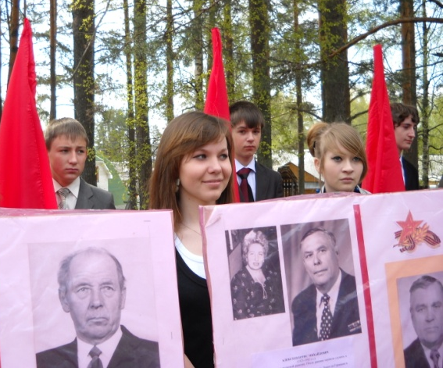
Экскурсии в школьном музее

Slide 17
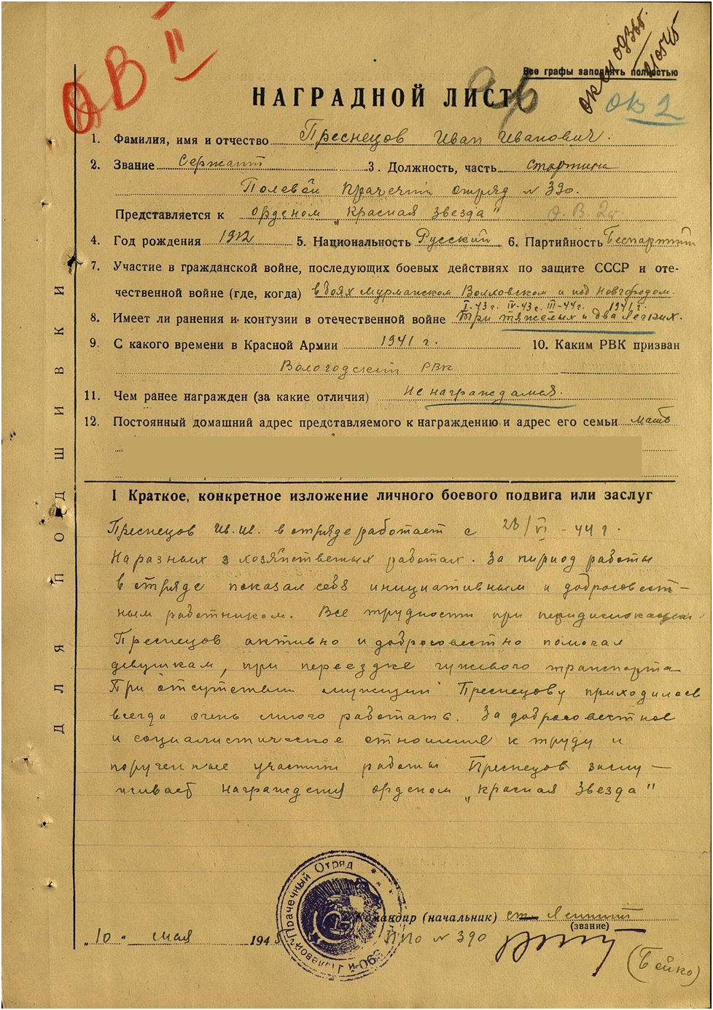
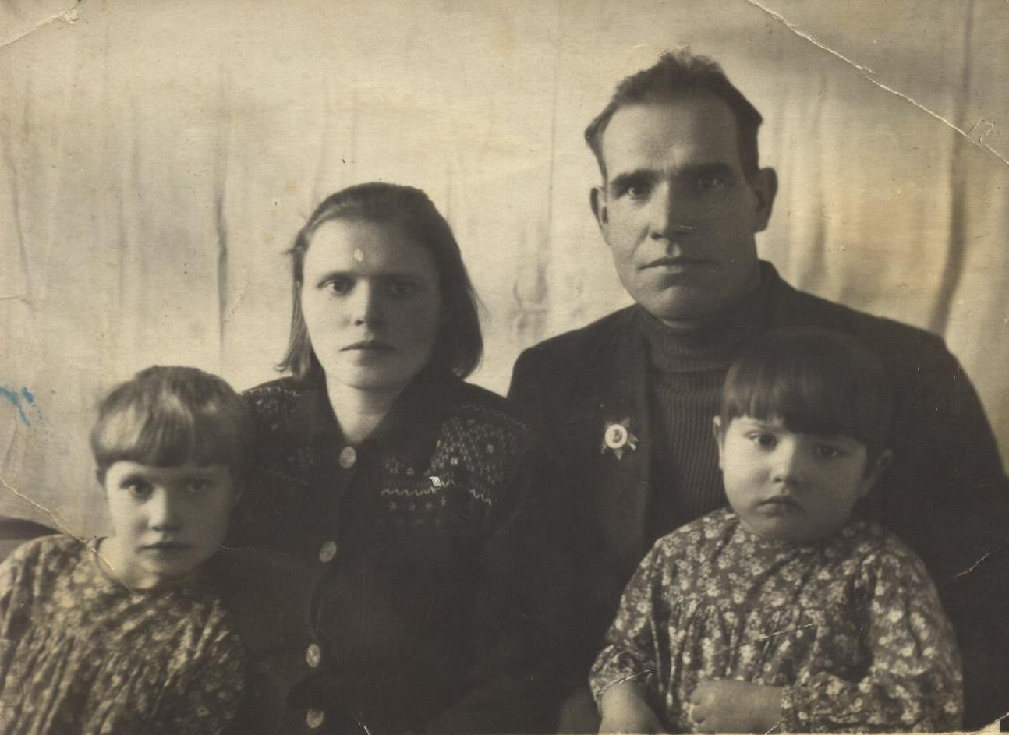
Преснецов Иван Иванович
(1912 - 1982)

Slide 18
Выводы:
Карельский перешеек – один из символов воинской славы России.
Помнить и хранить историко-культурное прошлое – задача жителей моего края и моих ровесников.
Поиск и презентация информации полученных данных по этой теме позволит:
Привлечь внимание моих ровесников к проблеме сохранения памятников ратного подвига на Карельском перешейке.
Использовать полученную информацию в просветительских целях на уроках, посвященных изучению истории и географии родного края.
Воспитывать патриотизм и любовь к родному краю.
Осуществление практических действий:
выход на субботники к местам захоронения и мемориалам павшим воинам
организация экскурсий по изучению родного края.
5. Дальнейшие проектные работы социальной направленности.

Slide 19
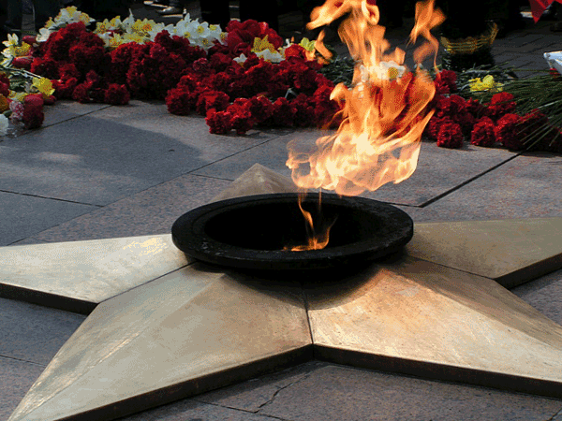
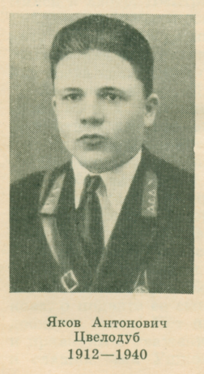
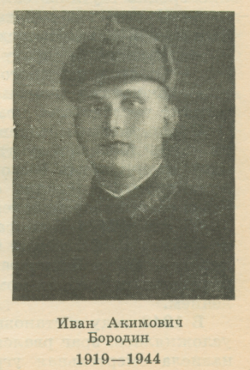
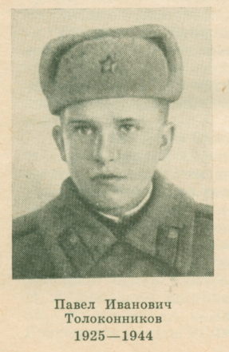
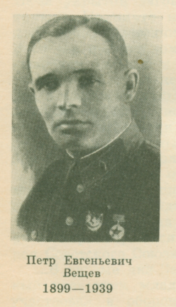
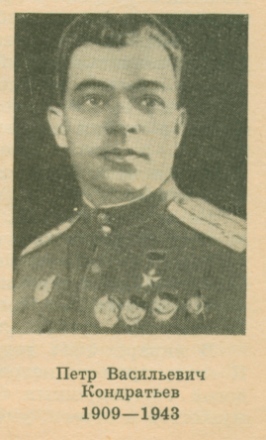
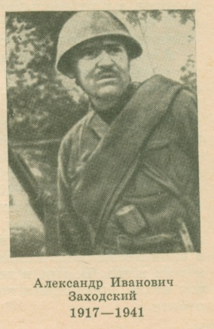
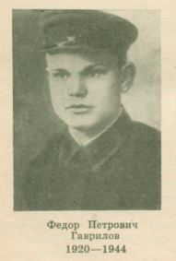
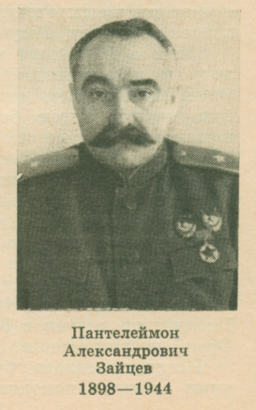
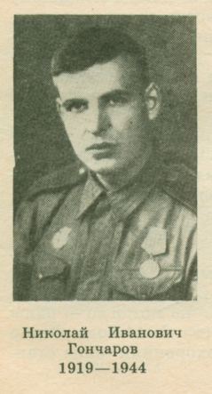
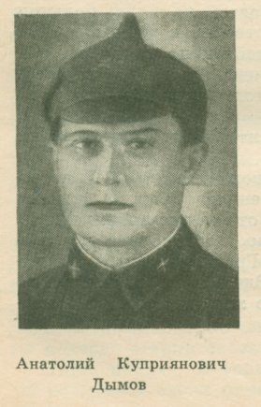
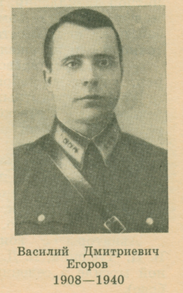
Я не напрасно беспокоюсь, Чтоб не забылась та война: Ведь эта память — наша совесть. Она, Как сила, нам нужна... (Ю. Воронов)

Slide 20
Дымово
Зайцево
Бородинское
п. Кравцово
п. Лазаревка
Гончарово
Кондратьево
п. Советский
Толоконниково
Вещево
п. Поповка
Высоцк
Гаврилово
п. Черкасово
Заходское
Цвелодубово
Егорово

Slide 21
Список используемых ресурсов
Балашов Е.А. «Метаморфозы топонимии Карельского перешейка» СПБ, ИКО «Карелия», 2009
Кепп Е.Е. «Выборг. Художественные достопримечательности». Выборг: «Фантакт», 1992
Лисицын С.А., Волков В.С., Козлов Н.Д., Уланов В.А., Васьков А.С. «История и культура Ленинградской земли с древнейших времен до наших дней». СПб: «Специальная литература», 2003
Мерецков К.А. «На службе народу. Страницы воспоминаний». Москва: «Политиздат», 1988
«Книга памяти. Советско-финляндская война 1939-1940»
«О войне и о себе… Воспоминания. Посвящения. Фотодокументы». Санкт-Петербург: Информационно-издательское агентство «ЛИК», 2007
«Честь по труду. Воспоминания. Посвящения. Биографии». Санкт-Петербург: ИПК «КОСТА», 2014
http://ru.wikipedia.org/

Slide 22
МБОУ «Каменногорский ЦО»
Их именами названы…
Работу выполнил: ученик 10 «а»класса
Демин Даниил
Руководитель работы:
учитель географии
Леонтьева Валентина Петровна

